Slide 1
Мастер класс для педагогов Тема: «Сказка в экспериментальной деятельности дошкольников»

Slide 2
Цель: создать условия для повышения профессионального мастерства педагогов-участников мастер-класса в процессе педагогического общения.
Задачи:
дать участникам мастер-класса практические знания об опытно-экспериментальной деятельности детей и возможности ее применения на практике;
продемонстрировать некоторые виды экспериментирования с различными материалами;
показать, как можно использовать сказочные истории в экспериментальной деятельности детей;
распространение педагогического опыта.

Slide 4
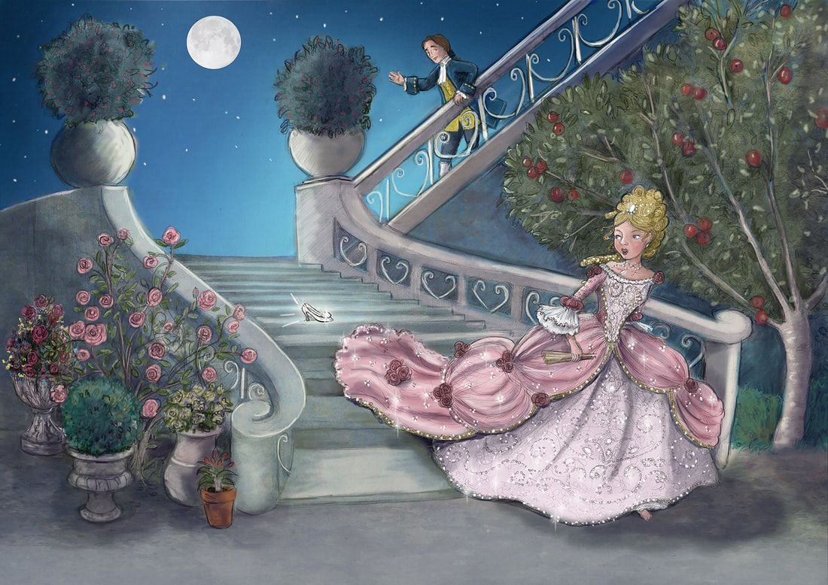

Slide 5
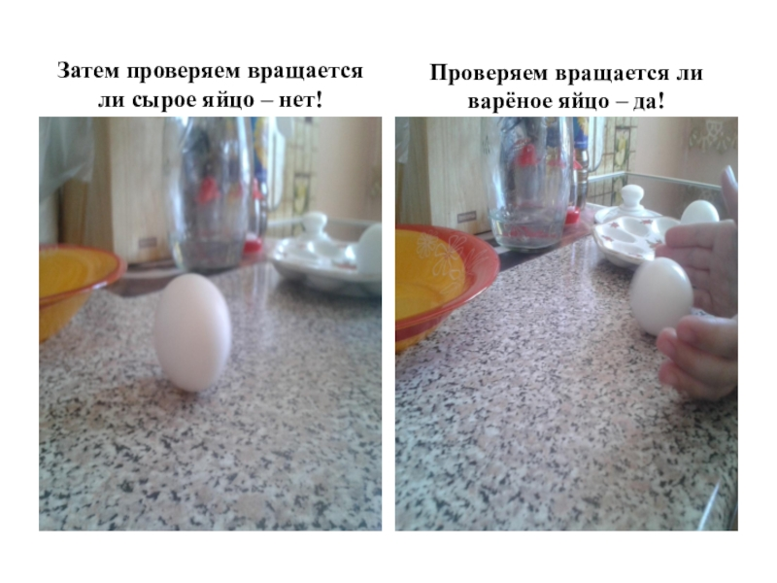

Slide 6
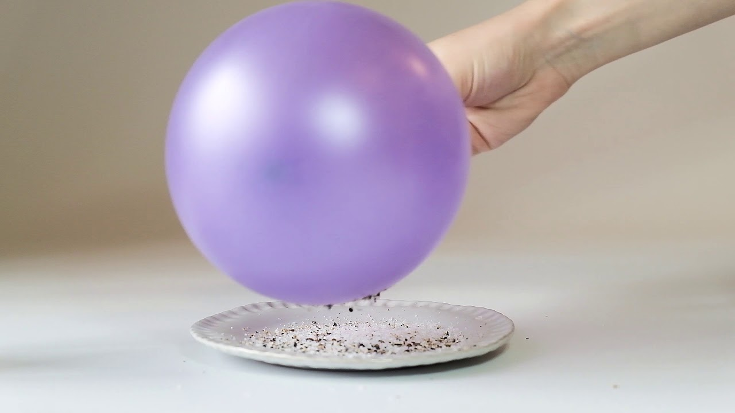

Slide 7
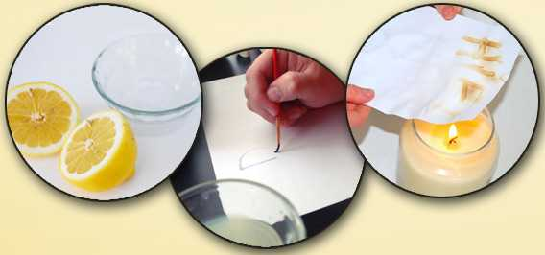

Slide 8
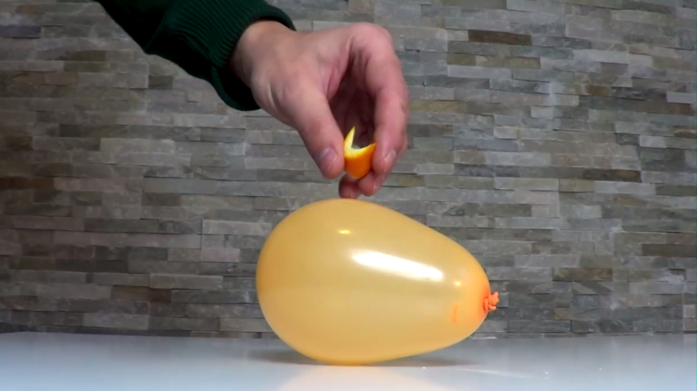

Slide 9
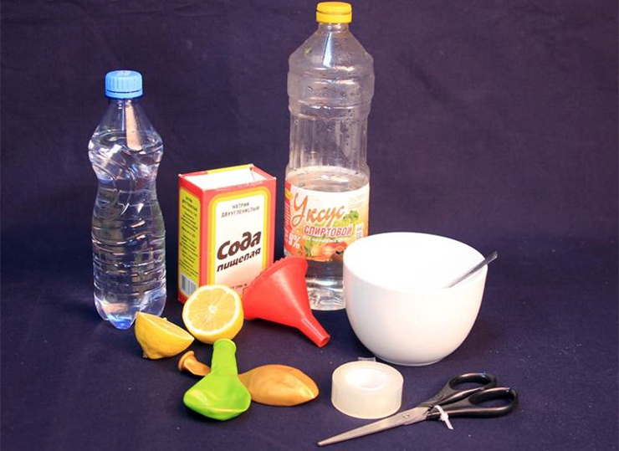

Slide 10
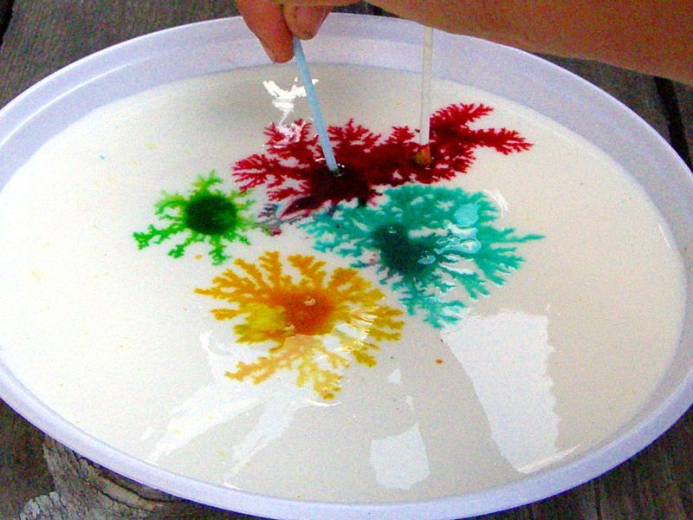

Slide 11
